Slide 1
第6章 Java语言中的异常

Slide 2
异常
为了加强程序的鲁棒性（强壮性，robust），程序设计时，必须考虑到可能发生的异常事件并做出相应的处理
例6-1
  虽然程序的鲁棒性加强了，但结构臃肿，大量的错误处理代码混杂在程序中，可读性差。目标程序也会增大许多
  出错返回信息量太少，无法更确切的了解错误状况或原因。特别是，当出现上述语句没包含的情况时，程序将束手无策

Slide 3
Java异常处理机制
预定义了Exception类。在Exception类中定义了程序产生异常的条件
简化了代码的编写。常见的异常也可以统一处理，提高了效率，代码重用率高
允许程序员自己编写特殊的异常处理程序，以满足更独特的需要

Slide 4
抛出和捕获
方法的运行过程中，如果发生了异常，称程序产生了一个异常事件，相应地生成异常对象。生成异常对象并把它提交给运行时系统的这一过程称为抛出（throw）异常
异常发生时，Java运行时系统从生成对象的代码块开始进行回溯，找到包含相应异常处理的方法，并把异常对象交给该方法处理，这一过程称为捕获（catch）
例6-2 用异常处理方式来重写例6-1

Slide 5
异常机制的优点
把异常处理代码从常规代码中分离出来，增加了可读性，方便修改
按异常类型和差别进行分组，即从预定义的类Exception中派生自己的子类，对无法预测的异常也可以进行捕获和处理，克服了传统方法中错误信息有限的问题
异常的处理借助于调用堆栈按先近后远的原则进行

Slide 6

异常传播方式
method4
探测抛出例外
method3
传
递
调用
method2
method1
捕获处理例外

Slide 7
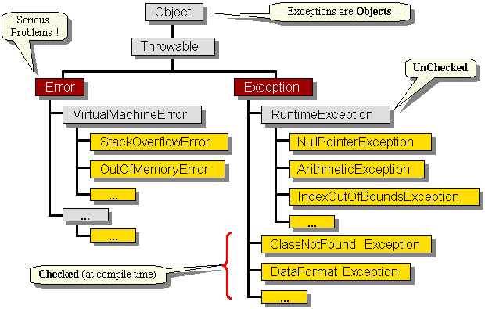
异常层次结构

Slide 8
使用异常机制的情况
当方法因为自身无法控制的原因而不能完成其任务
文件不存在，网络连接无法建立等
处理在方法、类库、类中抛出的异常
  如FileInputStream.read产生IOException；
在大的项目中采用统一的方式处理异常时
  编写文字处理器一类的程序等；
不经常发生但却可能发生的故障

Slide 9
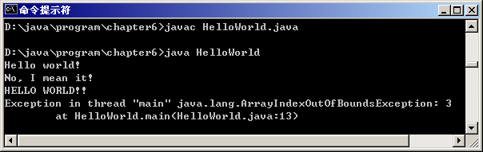
异常示例
简单扩展前面使用过的程序1-1的HelloWorldApp.java程序，循环打印一些信息。程序执行到第4次循环时，会发生异常代码见程序6-1

Slide 10
异常处理
try，catch和finally语句
例6-3
try {
// 此处为抛出具体异常的代码
} catch (ExceptionType1 e) {
// 抛出ExceptionType1异常时要执行的代码
} catch (ExceptionType2 e) {
// 抛出ExceptionType2异常时要执行的代码
...
} catch (ExceptionTypek e) {
// 抛出ExceptionTypek异常时要执行的代码
}finally {
// 必须执行的代码
}

Slide 11
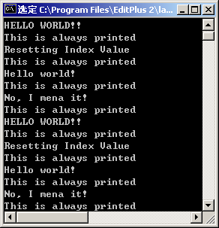
程序6-2示例
程序6-2改写了程序6-1。在程序中，捕获所发生的异常，将越界的下标重新置回0，然后让程序继续执行

Slide 12
公共异常
ArithmeticException
  整数除法中，如果除数为0，则发生该类异常
NullPointerException
  访问没有实例化的对象或调用它的方法
  int i = 12 / 0;
  image im [ ] = new image [4];
  System.out.println(im[0].toString());

Slide 13
公共异常
NegativeArraySizeException
  创建数组时，元素个数是个负数
ArrayIndexOutOfBoundsException
  数组下标越界
SecurityException
  一般在浏览器内抛出。
  若Applet试图进行下述操作，则抛出此异常：
    访问本地文件。
    打开一个套接口，而不是返回到提供Applet的主机。
    在运行时环境中运行另一个程序。

Slide 14
公共异常
ArrayStoreException
程序试图存取数组中错误的数据类型
FileNotFoundException
试图存取一个并不存在的文件
IOException
通常的I/O错误

Slide 15
异常分类
在Java中主要有三类异常。类java.lang.Throwable是使用异常处理机制可被抛出并捕获的所有异常对象的父类。它有三个基本子类，如图所示。
Throwable
Exception
Error
RuntimeException

Slide 16
每个类使用的目的
Error
  表示很难恢复的错误，如内存越界。交给系统处理为好
RuntimeException
  用来表示设计或实现方面的问题，如数组越界等。因为设计和实现正确的程序不会引发这类异常，所以常常不处理它
  发生这类异常时，运行时环境会输出一条信息，提示用户修正错误
其他
  异常表示运行时因环境的影响可能发生并可被处理的问题。如文件没找到或不完整的URL等。程序员处理它们

Slide 17
抛出
如果一个方法确实引发了一个异常，那么在方法中必须写明相应的处理代码。 (Error或RuntimeException两类错误除外)
程序员处理异常有两种方法:
  一种是使用try{}、catch(){}块，捕获到所发生的异常类，并进行相应的处理。catch块可以为空，表示对发生的异常不进行处理
  另一种方法是，程序员不在当前方法内处理异常，而是把异常抛出到调用方法中。在说明方法时使用如下格式就可做到这一点

Slide 18
异常抛出
异常抛出格式
  <访问权限修饰符><返回值类型><方法名> (参数列表) throws 异常列表
public void troubleSome() throws IOException

Slide 19
创建自己的异常
用户自定义的所有异常类都必须是Exception的子类
在程序中发现异常情况时，可以抛出（throw）一个异常实例，将其放到异常队列中去，并激活Java的异常处理机制，如：
public class MyException extends Exception {...}
throw new MyException ()

Slide 20
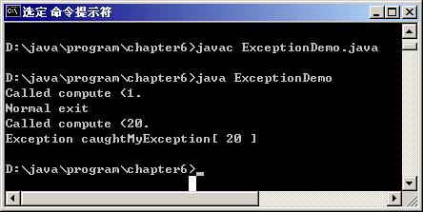
程序6-3
程序6-3定义自己的异常

Slide 21
客户-服务器程序
考虑客户-服务器程序。在客户端代码中，可以尝试与服务器连接，并期望服务器在5秒内作出响应。如果服务器没有响应，则客户端代码就抛出一个异常，用户可以把这个异常定义为ServerTimedOutException

Slide 22
Thank You !

